Slide 1
[DBI] 유아동 그림 분석 AI 알고리즘 개발
5.6팀
박예진, 남영직, 이민욱, 현지연

Slide 2
목차
01
02
03
04
05
주제 소개
분석 기법
데이터 전처리
모델링 및 학습
결론

Slide 3
01
주제 소개
아이디어명: 객체 인식 기반 유아동 그림 분석

Slide 4
주제 소개
주제
집, 나무, 사람 그림 1,000개 세트를 학습하여 총 18개 요소를 분류하는 유·아동 그림 분석 AI 알고리즘을 개발
목적
AI 알고리즘을 개발해 인간의 노동을 줄여주고, 쉽고 간편하게 자동으로 18개 요소 분류를 목적으로 Object Detection을 이용해 유·아동 이미지 전처리 알고리즘 개발을 하고자 합니다.
최종 목표
최종적으로 모델을 평가하고 일반화 성능을 확인하여 18개 요소를 분류하는 어린이 그림 분석 AI 알고리즘을 개발합니다. 최대한 모델의 처리 속도를 빠르게 하고자 하며, 정확도가 높고 효율적으로 유지될 수 있는 알고리즘을 만들고자 합니다.

Slide 5
02
분석 기법

Slide 6

분석기법 - Object Detection
Classification :이미지에 한 개의 Object가 있을 때 그 물체가 무엇인지 맞추는 문제
Classification+Localization : 이미지에 한 개의 Object가 있을 때 그 위치를 찾고 무엇인지 맞추는 문제
Object Detection : 이미지에 한 개 이상의 Object가 있을 때 각각 Object에 대해 무엇인지 까지 맞추는 문제
Instance Segmentaion : 한 개 이상의 Object가 있을 때 각각의 Object에 픽셀단위 위치와 무엇인지 맞추는 문제

Slide 7
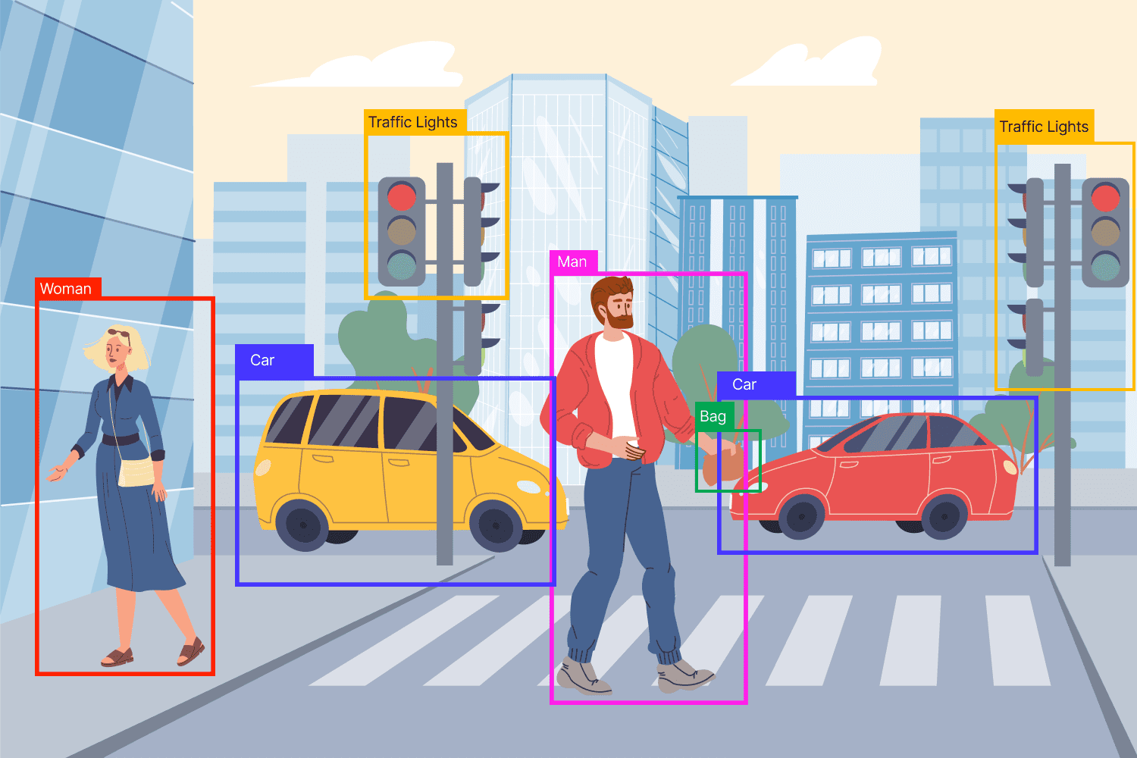
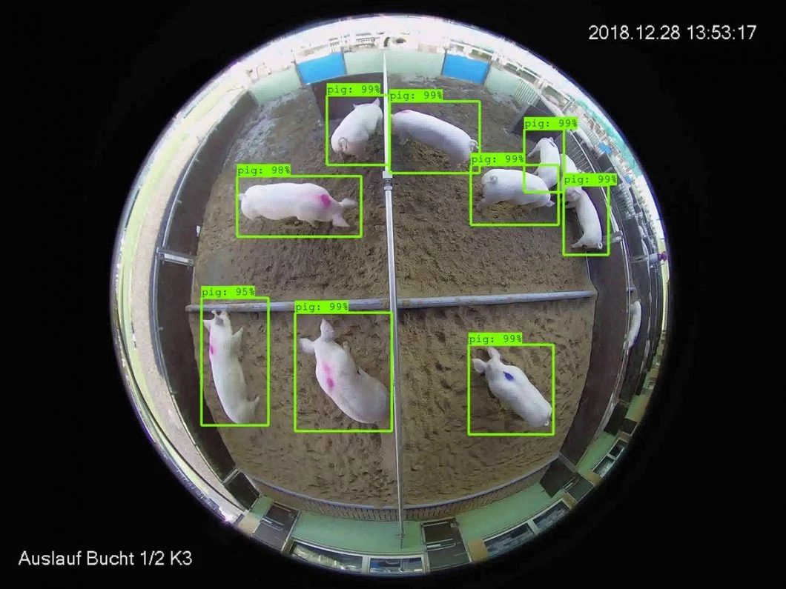
분석기법 - Object Detection 용어
Bounding Box : 하나의 Object 가 포함된 최소 크기의 박스
Class Classification : Bounding Box에 대한 클래스 분류

Slide 8
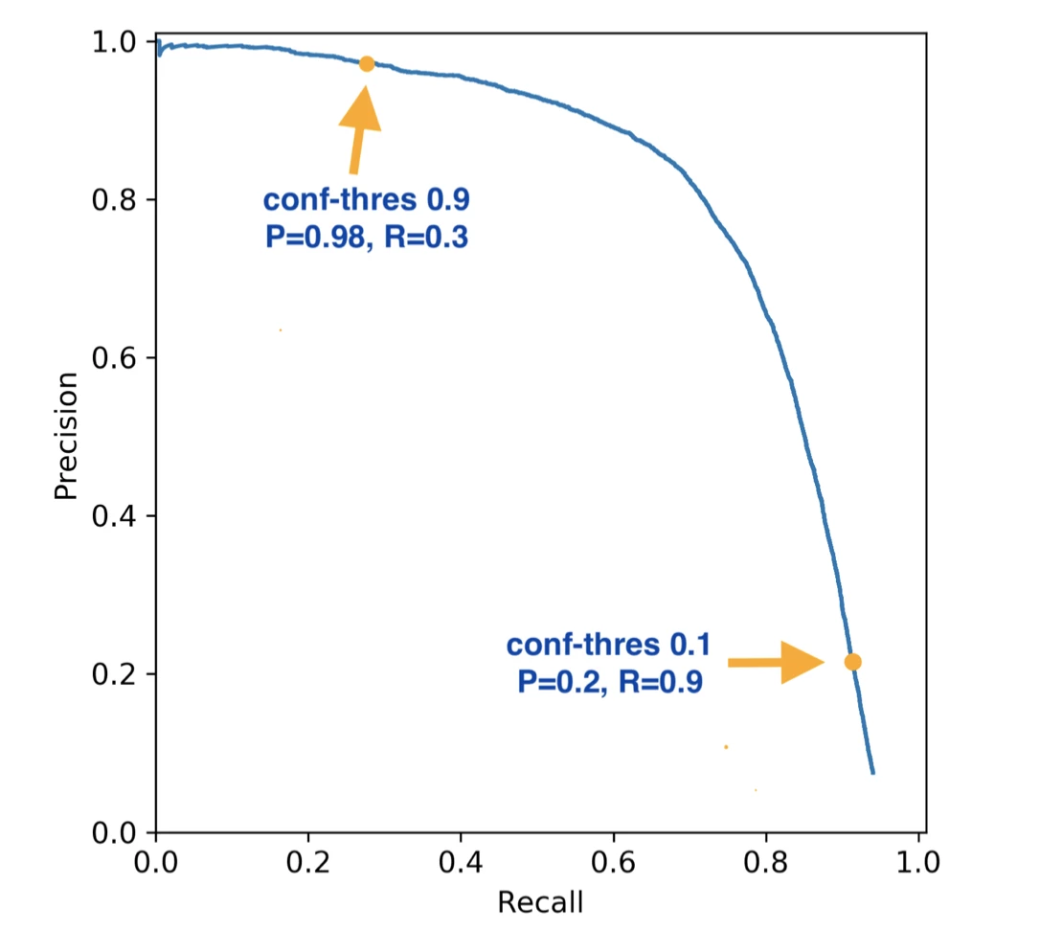
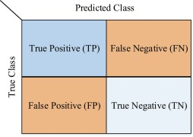
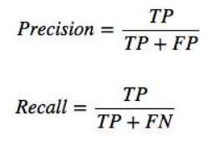
분석기법 – 모델의 평가 지표
정밀도 (Precision): 모델이 Object라 예측한 것 중 실제 Object의 비율(검출한 결과가 얼마나 정확한지)
재현율 (Recall) : 실제 Object 중 모델이 예측하여 맞춘 Object의 비율 (대상 물체들을 빠뜨리지 않고 얼마나 잘 잡아내는지)
AP(Average Precisions) : 정밀도와 재현율을 계산해서 얻은 점들로 곡선을 그리고 곡선 아래의 면적
mAP(Mean Average Precision) : 각각의 클래스에 대한 AP의 평균값 (모델의 전체 성능을 종합적으로 나타냄)

Slide 9
분석 기법
Object Detection (객체 감지)
이미지 및 비디오 내에서 유의미한 특징 객체를 감지하는 작업
Transfer Learning (전이 학습)
미리 학습된 가중치를 활용하여 모델을 초기화하고, 새로운 데이터로 추가 학습을 시키며 하이퍼파라미터를 조정하여 최적의 성능을 얻음
YOLO (You Only Look Once)
객체 감지와 분류를 위한 딥러닝 모델로, 이미지나 비디오에서 객체의 위치와 클래스를 실시간으로 탐지하는 데 사용

Slide 10
03
데이터 전처리

Slide 11
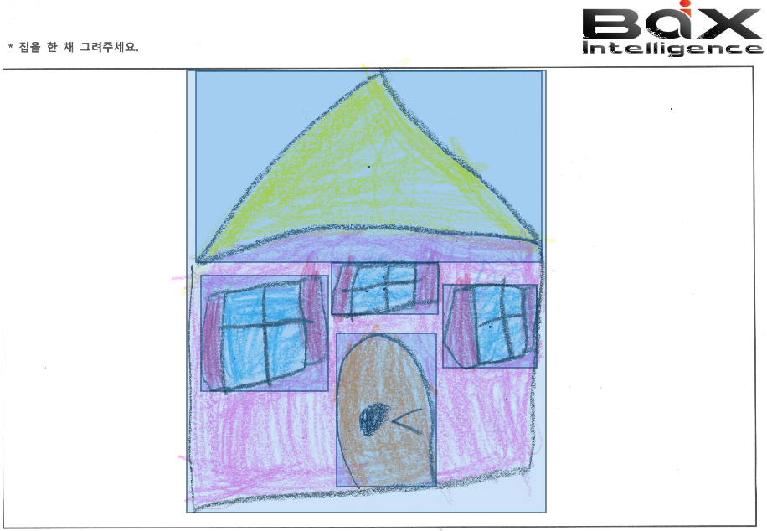
Data Annotation - House
house
Feature | Label
size(크기) | house
loc(위치)
roof_yn(지붕) | roof
window_cnt(창문 수) | window
door_yn(문) | door
roof
window
window
window
door

Slide 12
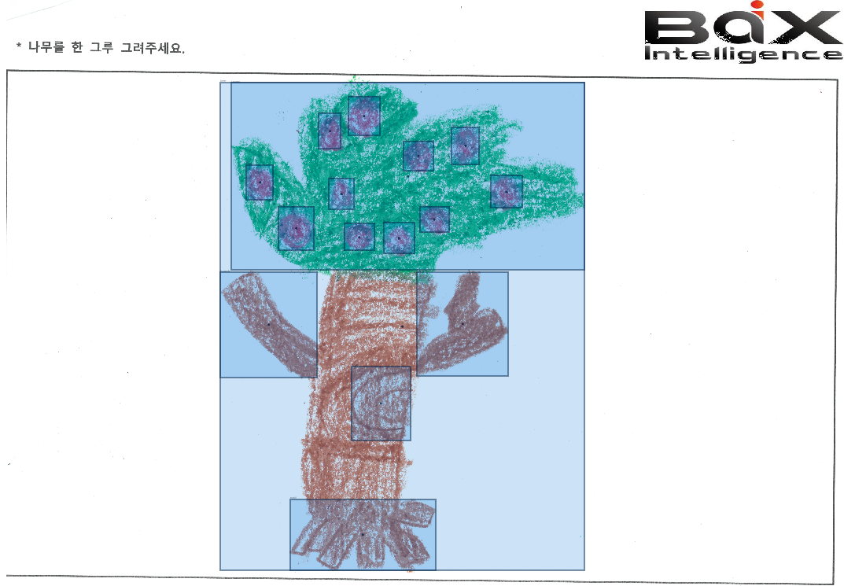
Data Annotation - Tree
Feature | Label
size(크기) | tree
loc(위치)
gnarl_yn(옹이나 상처) | gnarl
crown_yn(수관) | crown
branch_yn(가지) | branch
root_yn(뿌리) | root
fruit_yn(열매) | fruit
tree
crown
fruit
branch
gnarl
root

Slide 13
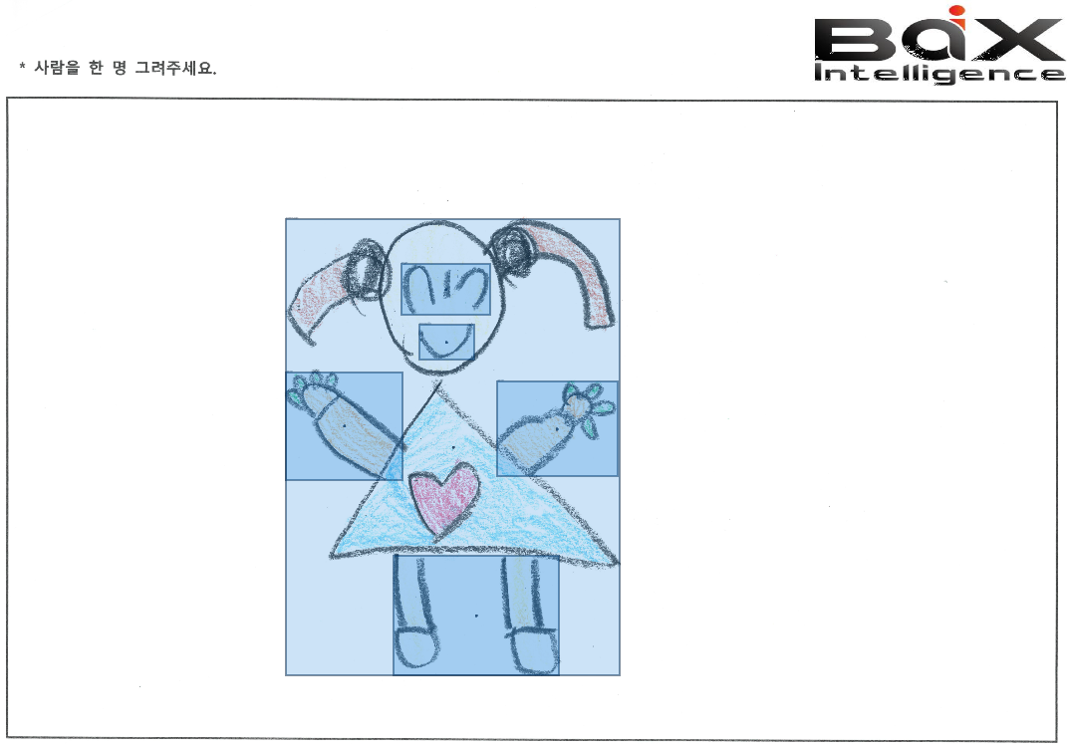
Data Annotation - Person
Feature | Label
size(크기) | person
loc(위치)
eye_yn(눈) | eye
mouth_yn(입) | mouth
arm_yn(팔) | arm
leg_yn(다리) | leg
person
eye
mouth
arm
arm
leg

Slide 14
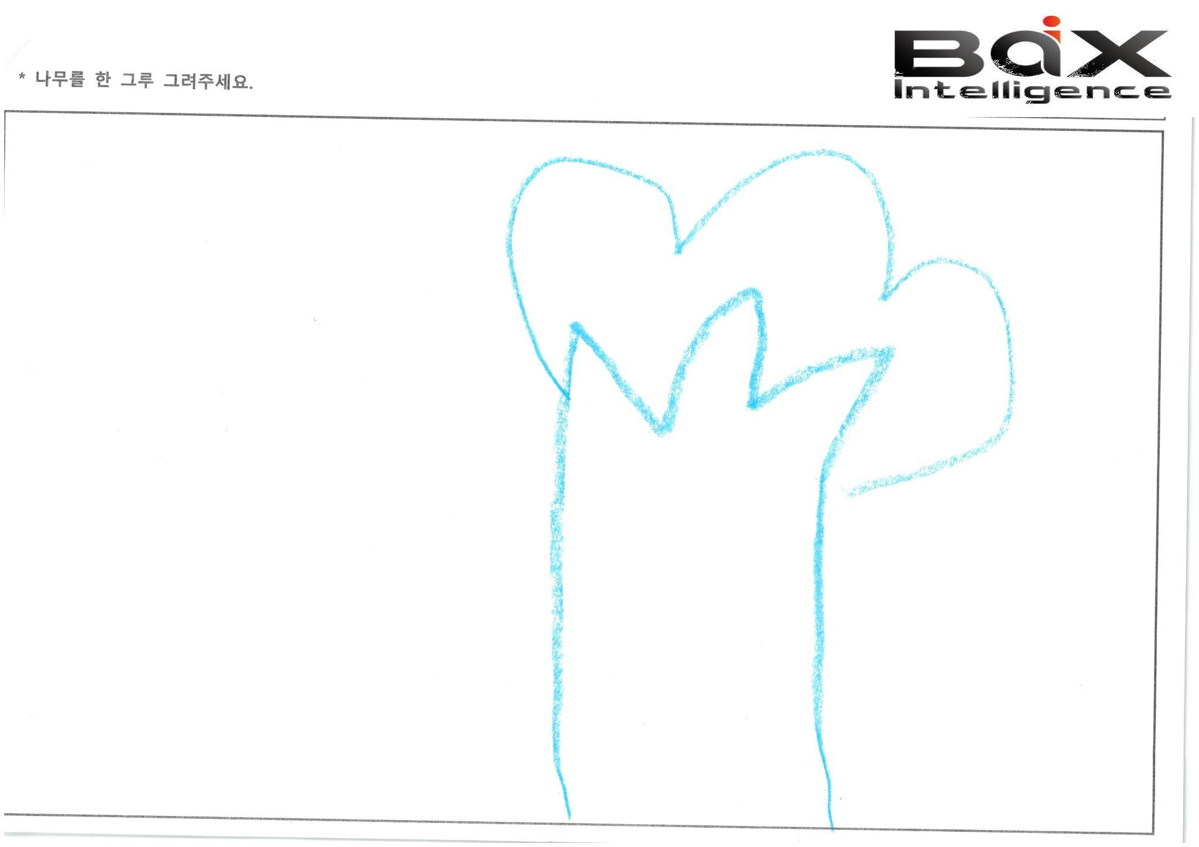
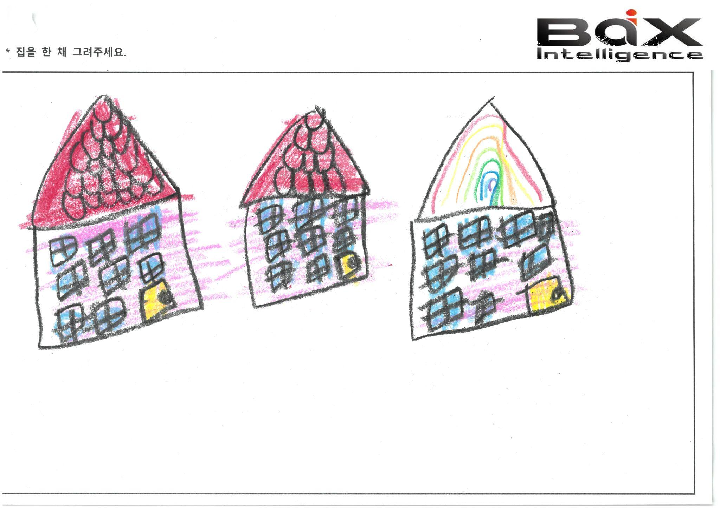
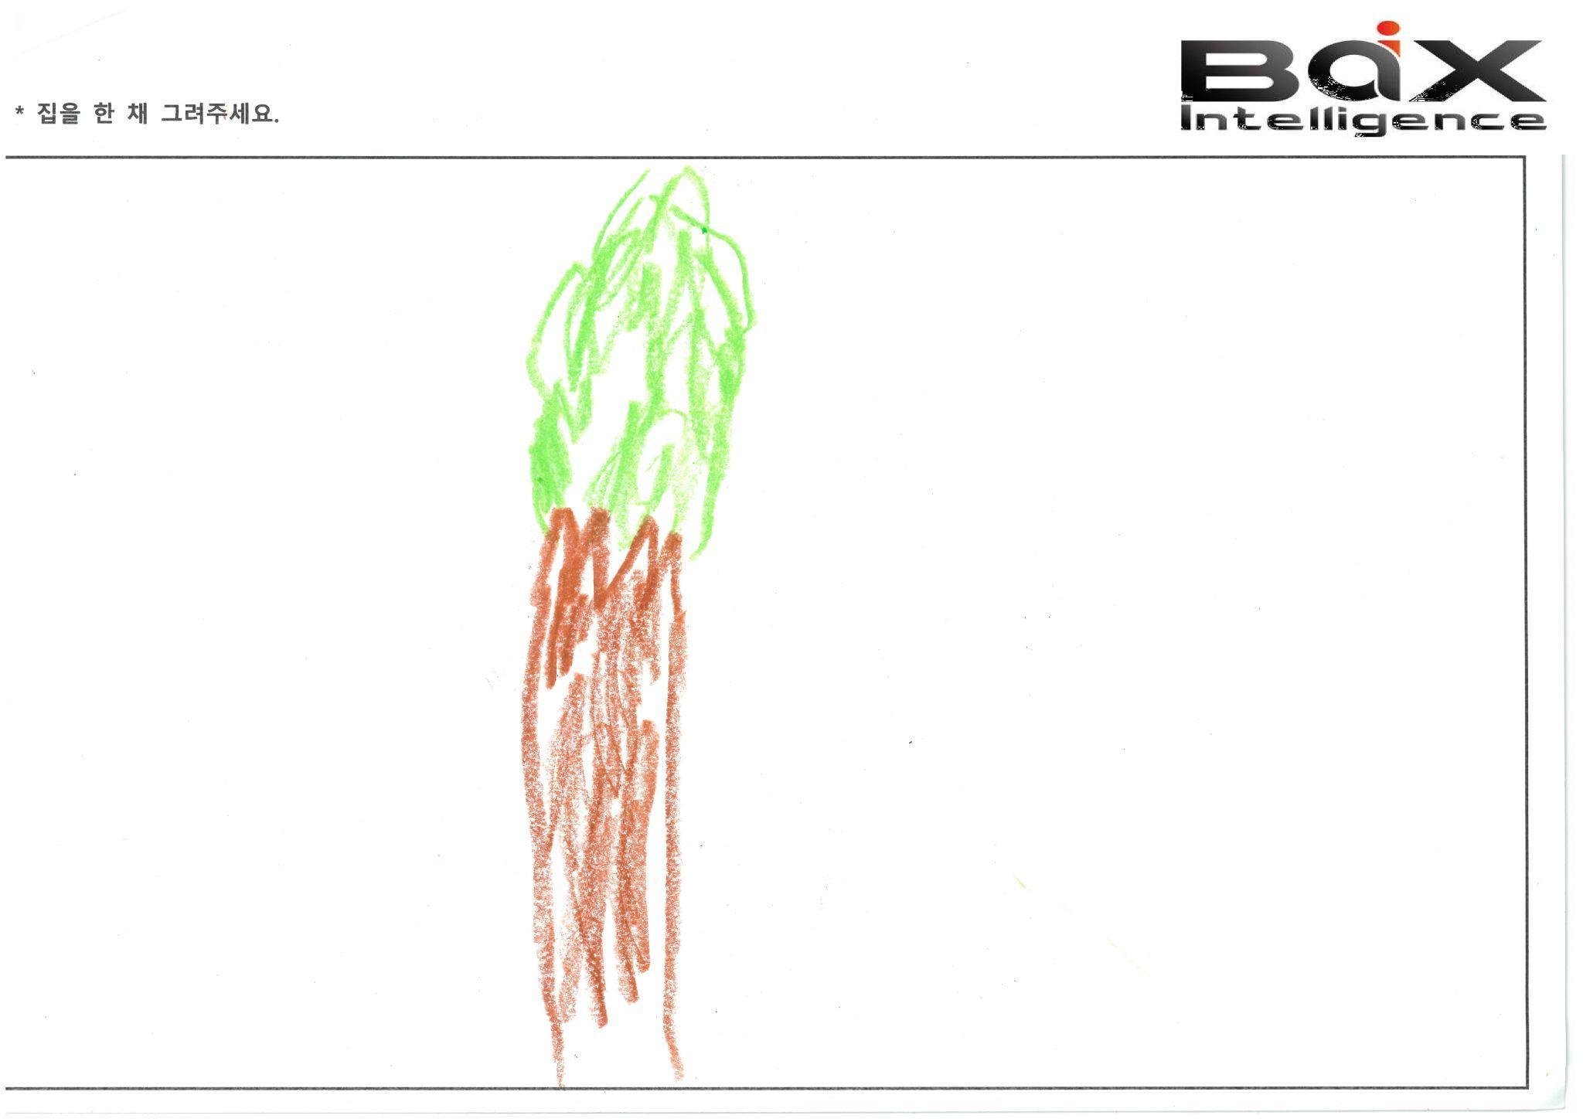
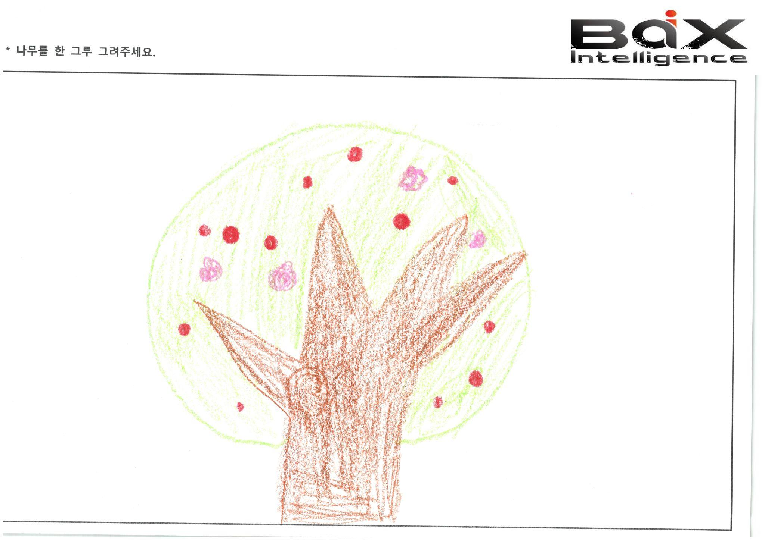
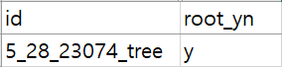
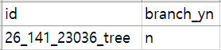
이상치 제거
csv파일 값과 그림이 다른 경우
5_28_23074_tree.jpg
26_141_23036_tree.jpg

Slide 15
이상치 제거
Object가 두개 이상인 경우
Object가 없는 경우
33_99_23200_house.jpg

Slide 16
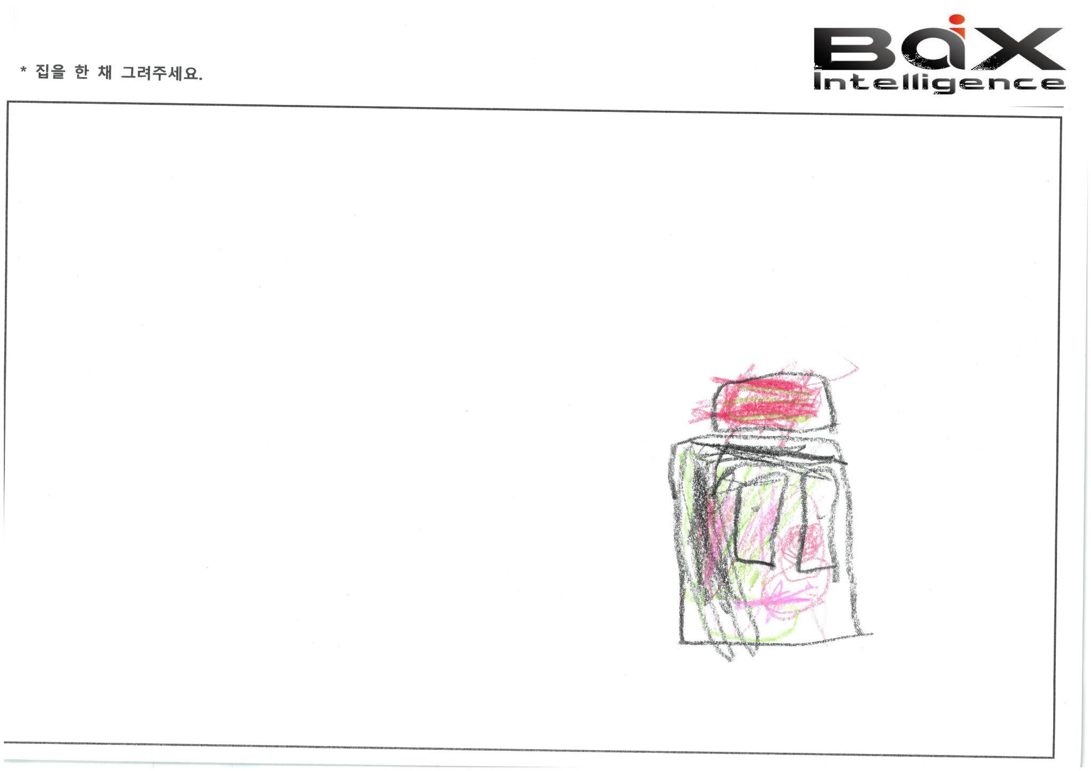
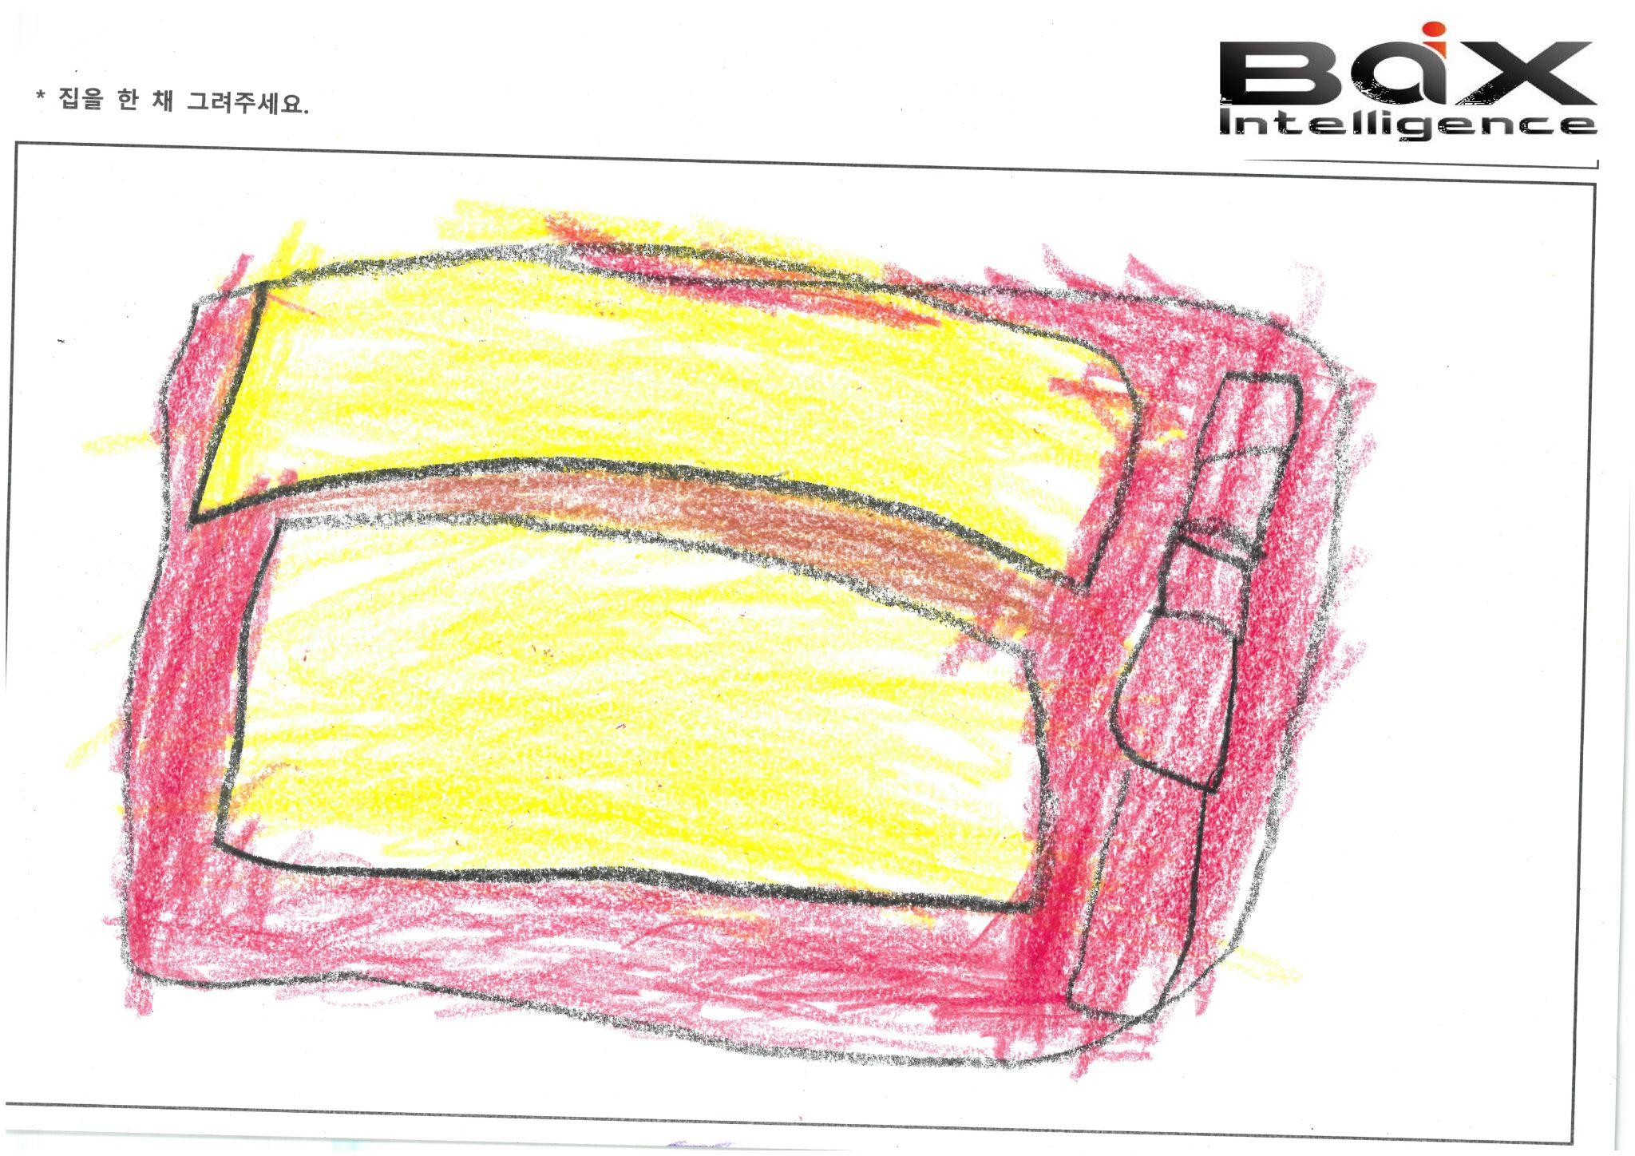
이상치 제거
알아볼 수 없는 경우

Slide 17
이미지 사이즈 변환
640 x 453 pixels
1280 x 905 pixels
3020 x 2135 pixels
7015 x 4960 pixels

Slide 18
04
모델링 및 학습

Slide 19
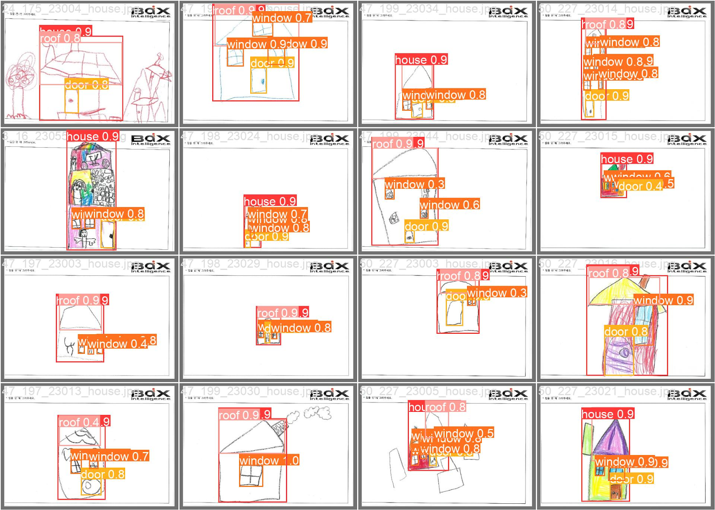
House - 예측한 이미지
Confidence Score :
object가 Bounding Box 안에 있을 확률

Slide 20
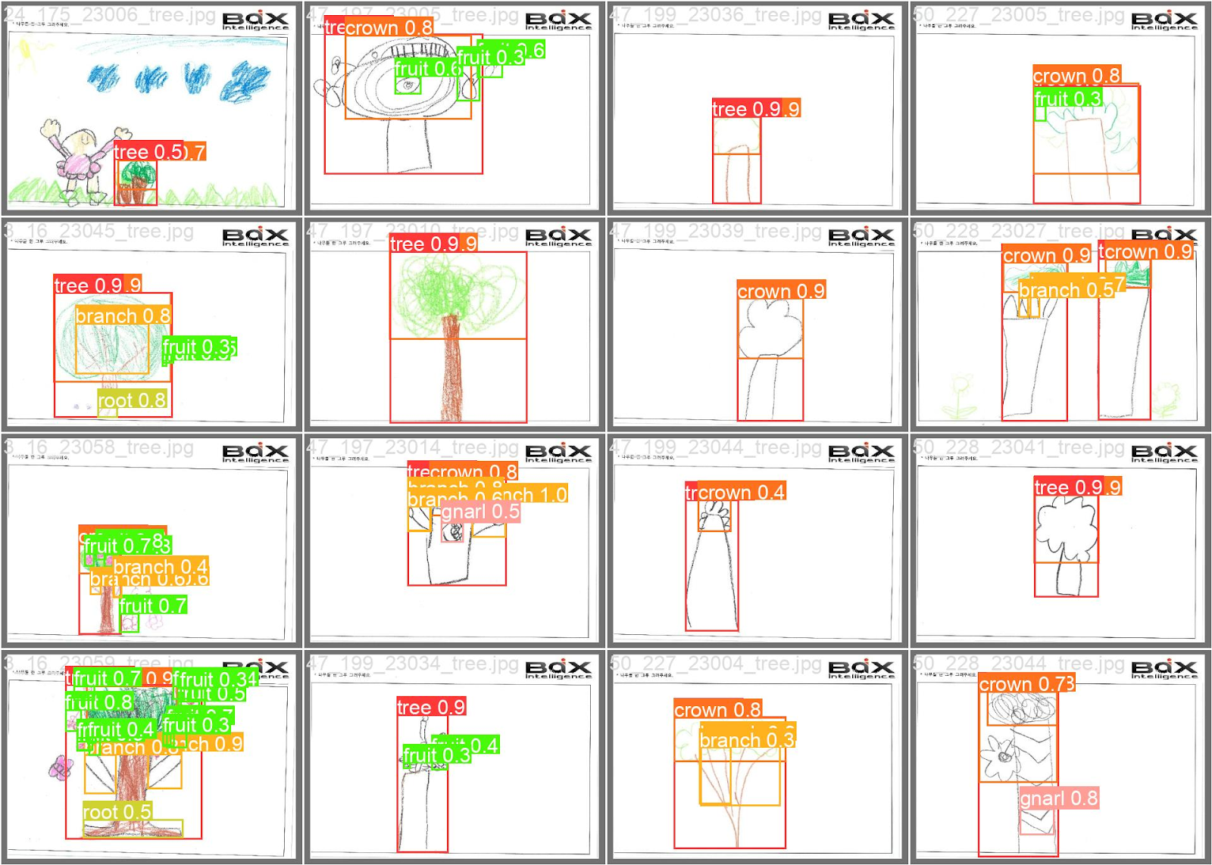
Tree - 예측한 이미지

Slide 21
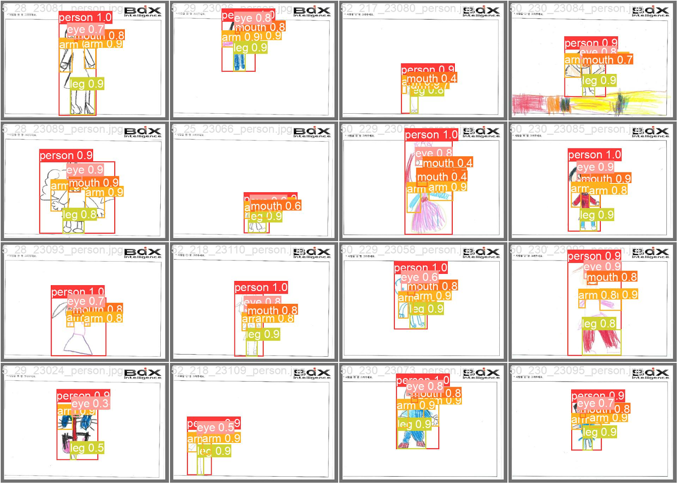
Person - 예측한 이미지

Slide 22
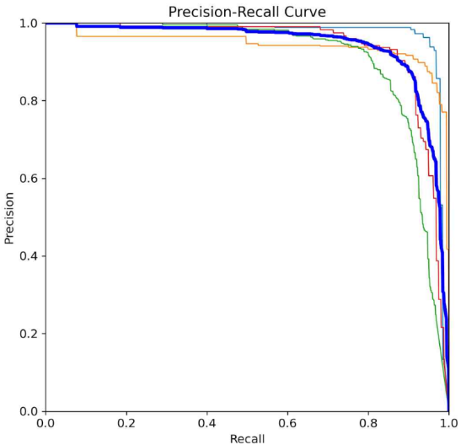
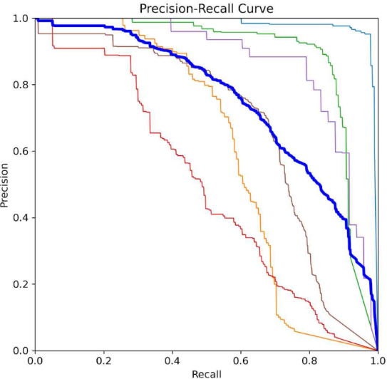
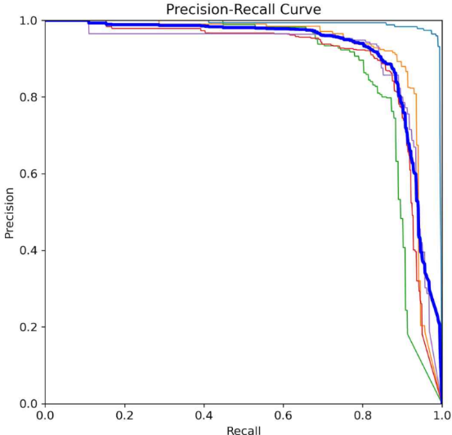
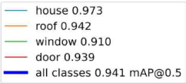
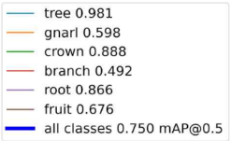
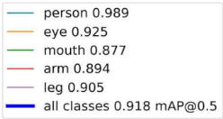
mAP50
모델이 예측한 상위 50%의 정확도에 대한 평균 정밀도
각 그림에 대한 정밀도 - 재현율 곡선
[House Precision-Recall 그래프]
[Tree Precision-Recall 그래프]
[Person Precision-Recall 그래프]

Slide 23
05
결론

Slide 24
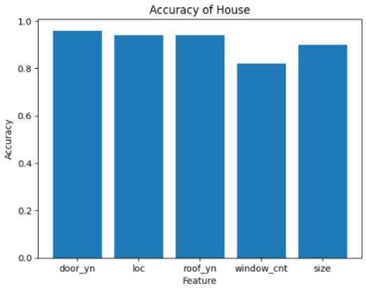
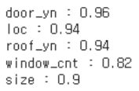
House - 요소 분류 결과
요소별 분류 정확도

Slide 25
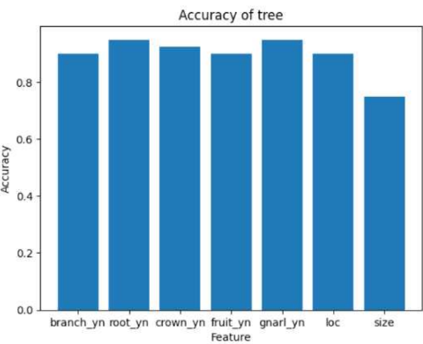
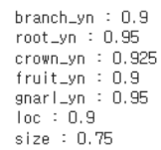
Tree - 요소 분류 결과
요소별 분류 정확도

Slide 26
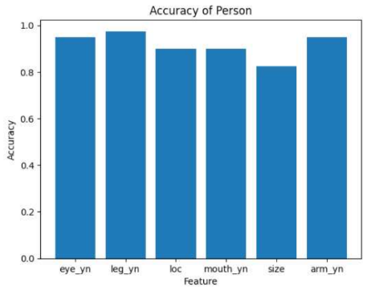
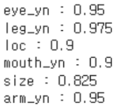
Person - 요소 분류 결과
요소별 분류 정확도

Slide 27
Q & A

